Slide 1
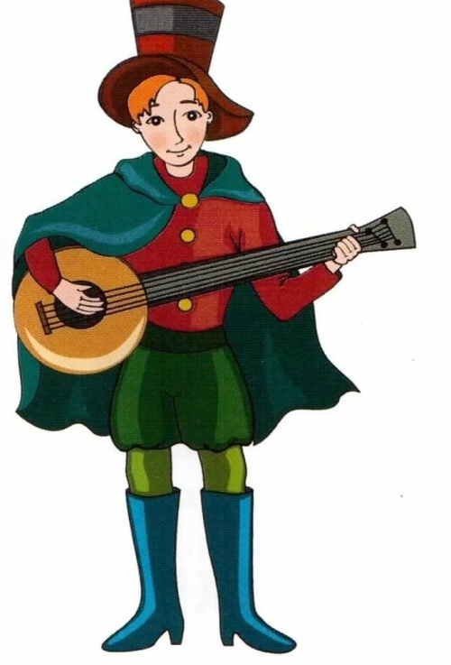
Муниципальное казённое (коррекционное) общеобразовательное учреждение для обучающихся воспитанников с ограниченными возможностями здоровья - Горковская специальная (коррекционная) общеобразовательная школа-интернат. Откуда к нам пришло понятие «композитор»
Составила М.А.Булыгина музыкальный руководитель

Slide 2
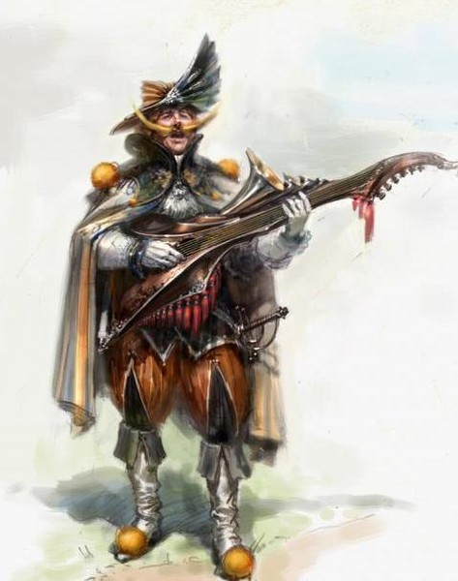
Рыцари-трубадуры
Ещё не было профессии композитора, когда во Франции в эпоху Средневековья рыцари-трубадуры слагали стихи и музыку к ним. Они не только сражались в битвах, но и должны были уметь играть на 2 музыкальных инструментах. Свои песни они посвящали прекрасным дамам, поэтому песни были о любви, о битвах, о Родине.

Slide 3
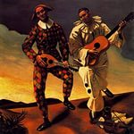
Менестрели
Много веков артисты странствовали по дорогам разных стран. И в каждой стране их называли по разному.
В Германии – называли шпильманами,
Во Франции – менестрелями,
В Сербии –играчами.
А на Руси - скоморохами

Slide 4
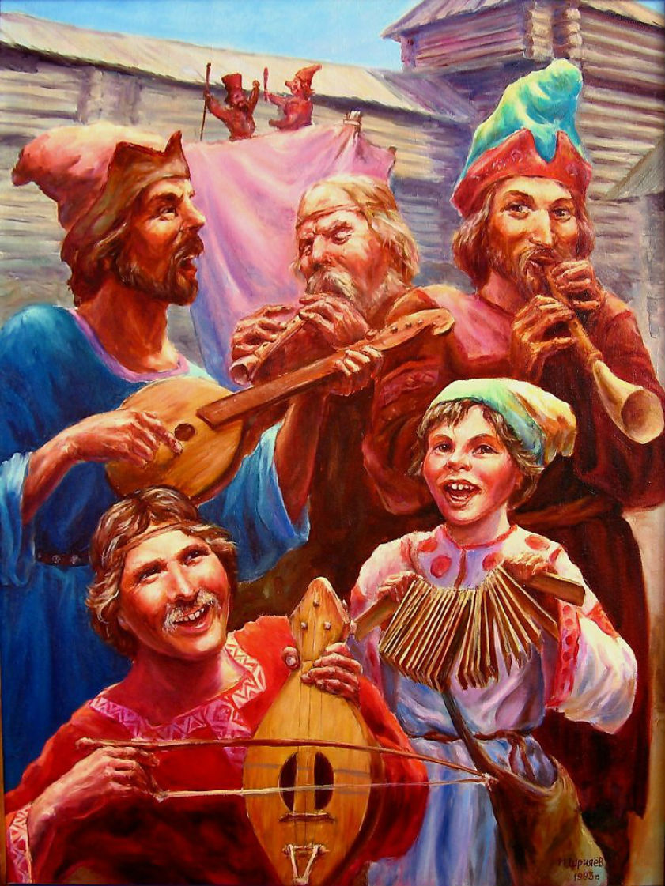
Скоморохи
Скоморохи ходили по городам и деревням развлекая людей своими шумными балаганами.
Они играли на музыкальных инструментах ,показывали представления с шутками песнями танцами.

Slide 5
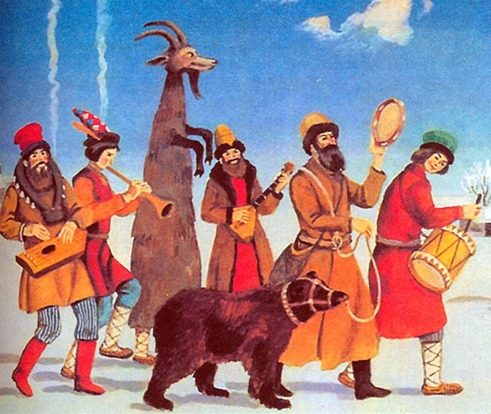
Часто в таких праздничных представлениях можно было увидеть медведя прирученного скоморохами, который ходил на задних лапах, танцевал, что очень нравилось зрителям.

Slide 6
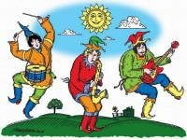
Странствующие артисты устраивали свои представления прямо на улицах и площадях городов и селений

Slide 7
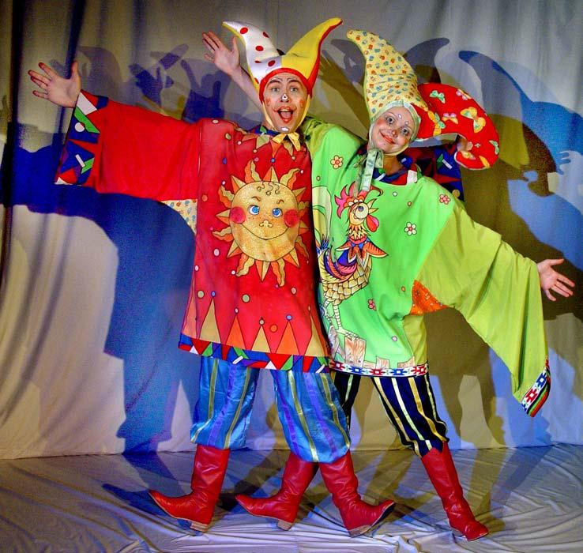
Скоморохи – радуют народ
Скоморохи показывали веселые сценки, танцы на канате, трюки с дрессированными животными. Но самым главным в их выступлениях была музыка. Артисты играли на лютне, арфе, гуслях, волынке, на ударных и смычковых инструментах. Без них не обходился ни один праздник, ни одна ярмарка, ни одна свадьба.

Slide 8
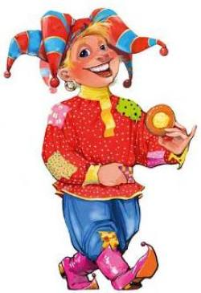
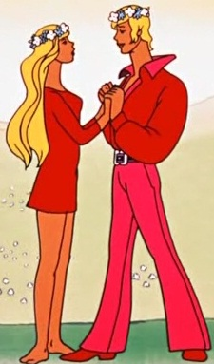
Композиторы
Скоморохи- на Руси
Трубадуры

Slide 9
Менестрели – во Франции
Шпильманы – В Германии

